Slide 1
СНО кафедры А8 «Полётный контроллер на ESP-32»
Гранитов А.С.
Студент кафедры А8 «Двигатели и энергоустановки летательных аппаратов»
Санкт-Петербург
Ноябрь 2024

Slide 2
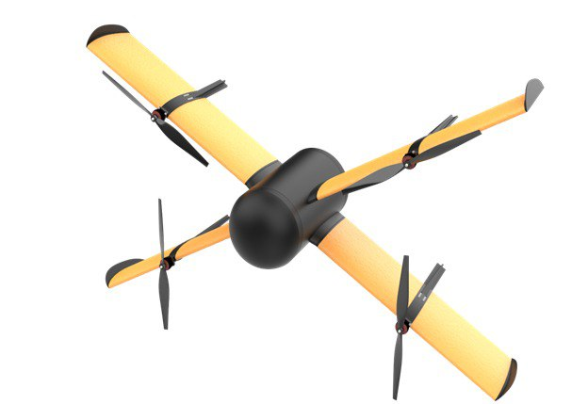
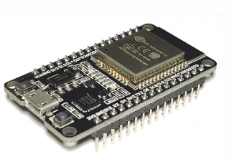

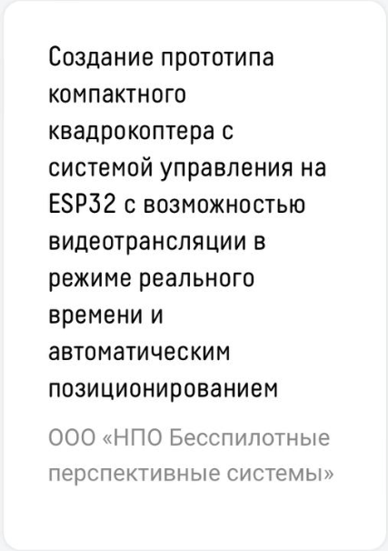

Идея
ПРЕДПОСЫЛКА
Dual Core
240 MHz
4MB flash
I2C; SPI
UART
WiFi
BLE
+
ДАЛЬНЕЙШИЙ МОТИВАТОР
Образовательная программа «Подготовка кадров для БАС»

Slide 3
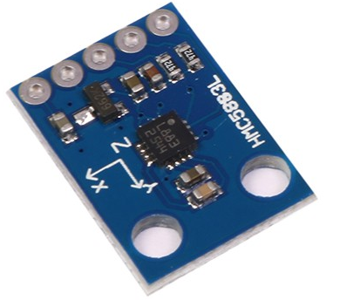
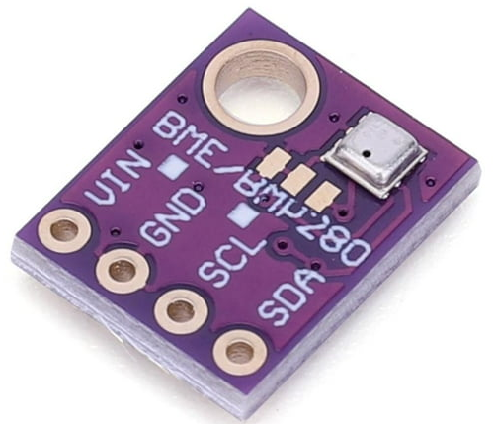
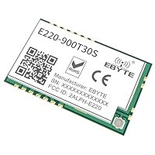
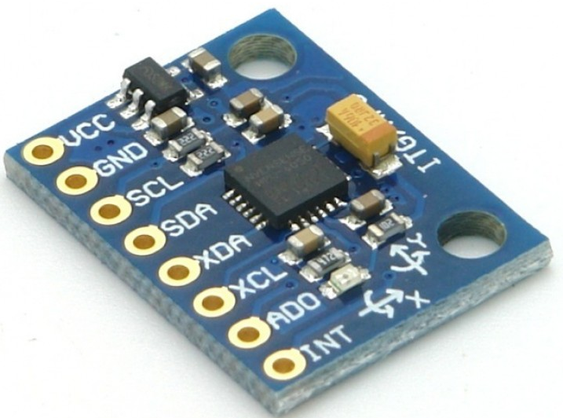
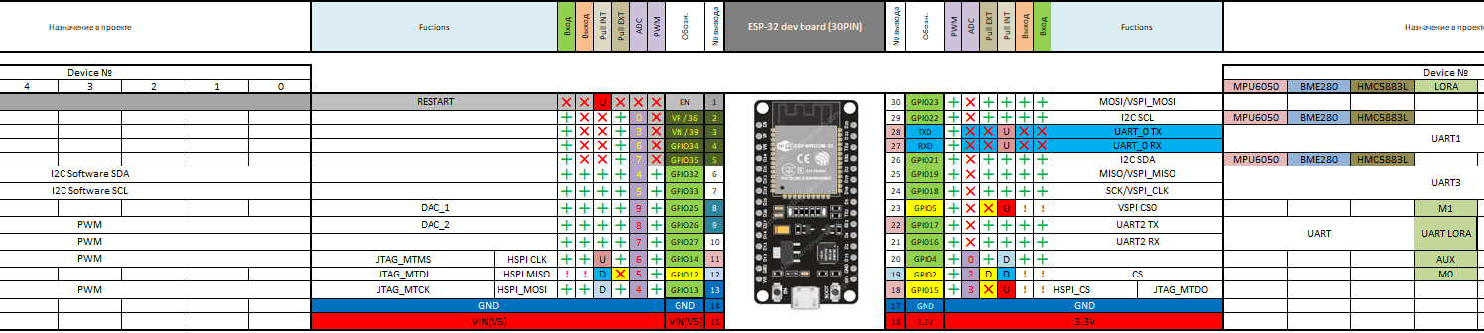
Компонентная база
Гироскоп/акселерометр MPU6050
Барометр BME280
eByte Lora
Компас HMC5883

Slide 4
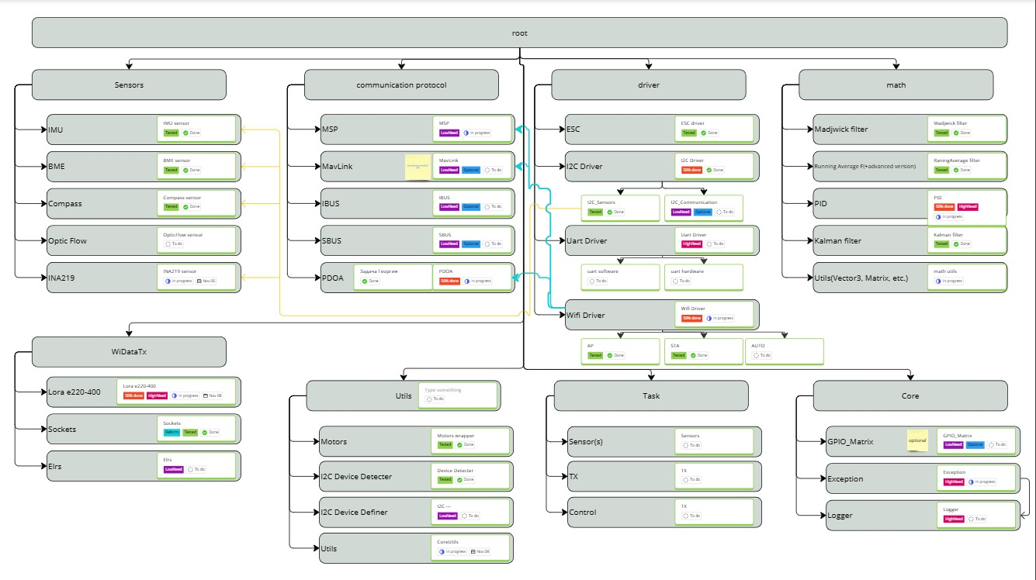
Структура
Главные модули
Драйверы Сенсоры (датчики) Беспроводная передача данных Протоколы информационного взаимодействия
Математика Utils (Утилиты)
Tasks (Задачи)

Slide 5
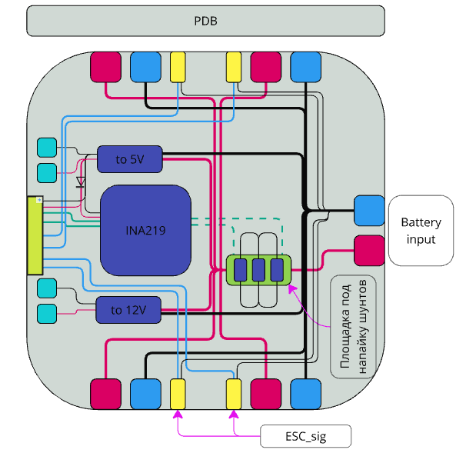
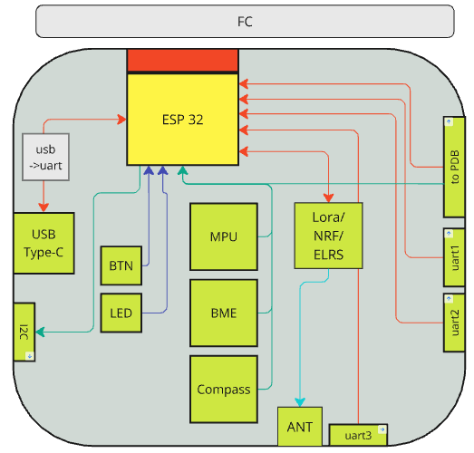
Разработка стека
Функциональный эскиз плат распределения питания и полетного контроллера

Slide 6
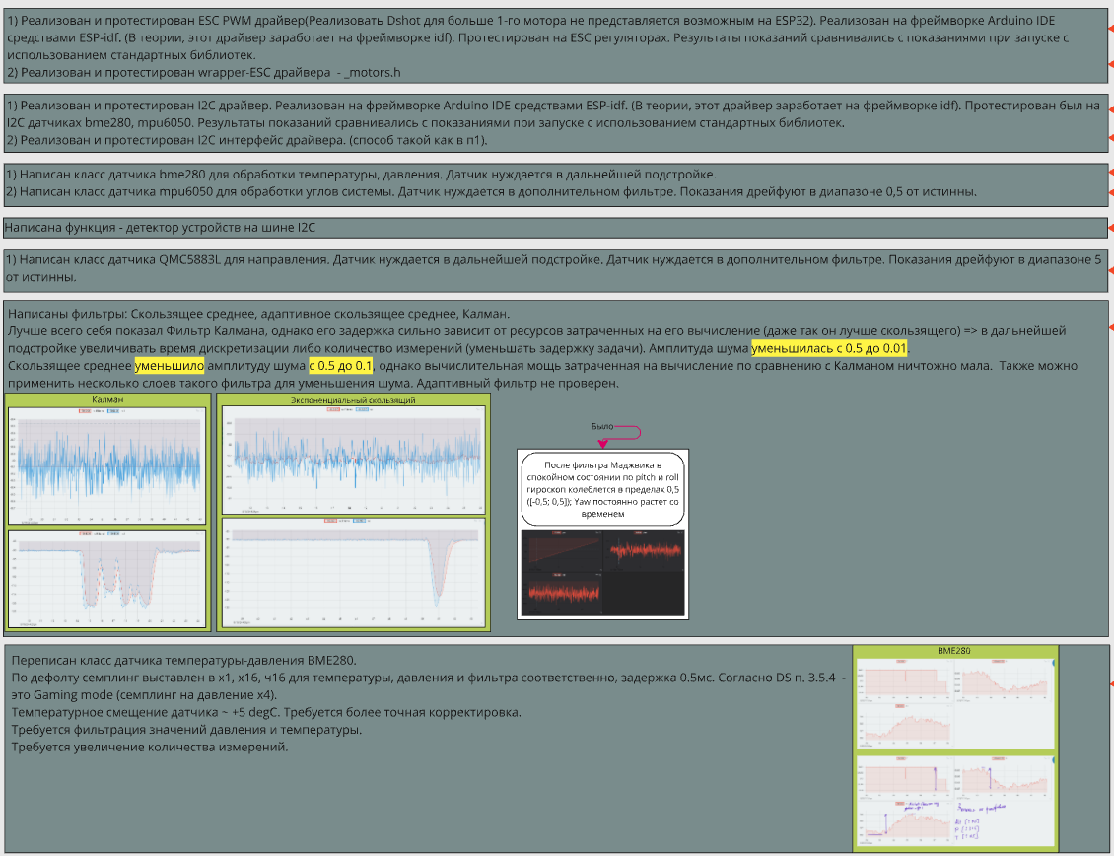
Результаты работы
В ходе работы были написаны:
Классы для работы с устройствами по шинам I2C, Uart
Библиотеки для взаимодействия с датчиками
Библиотеки реализации фильтрации сигналов и данных
Реализована отладка по WiFi (Sockets), радиоканалу Lora (433МГц)

Slide 7
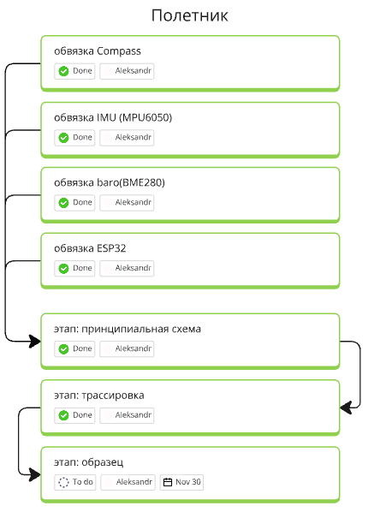
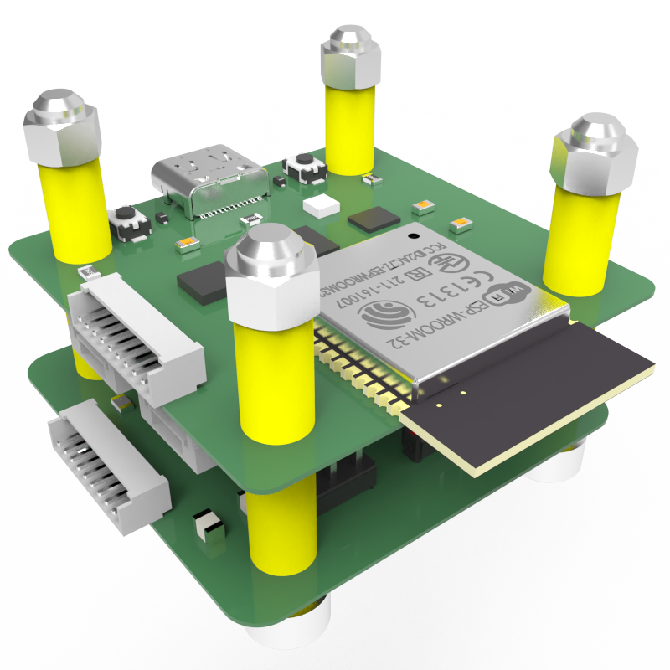
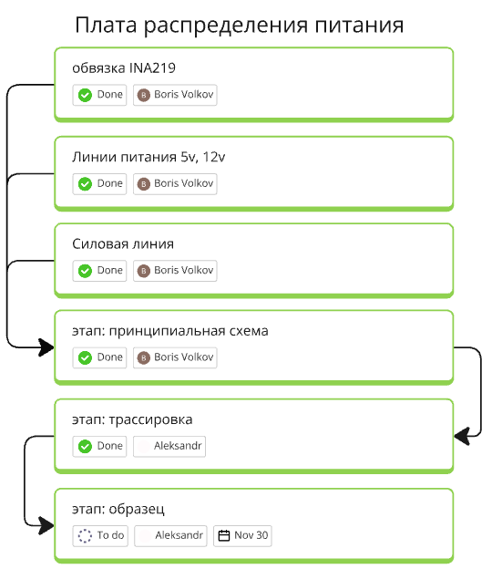
Результаты работы

Slide 8
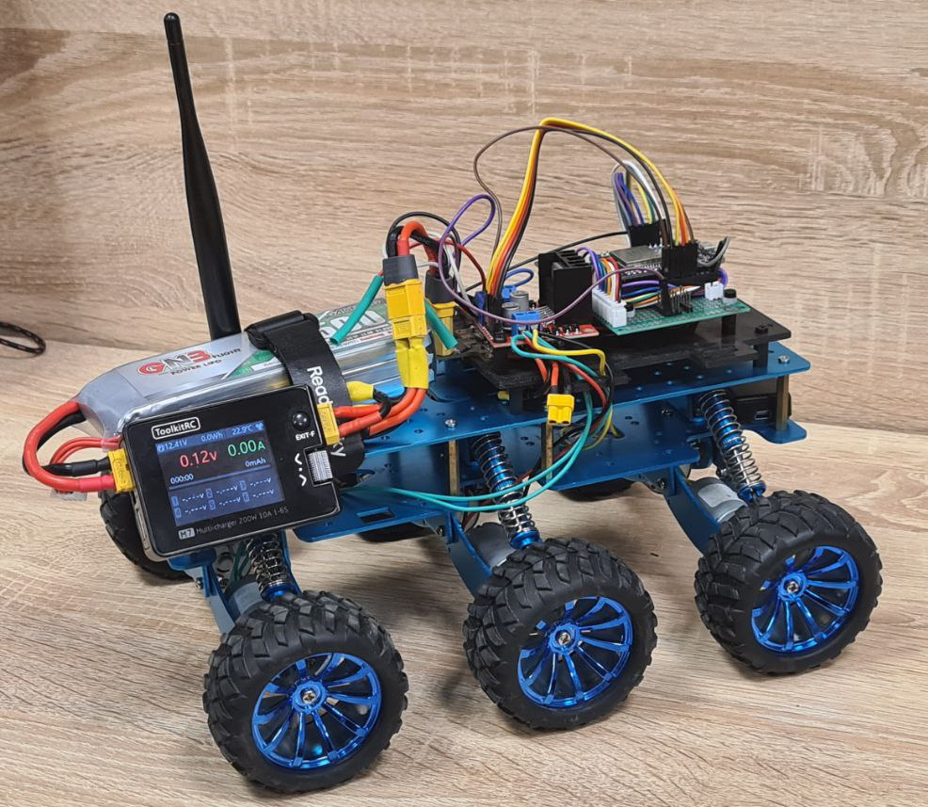
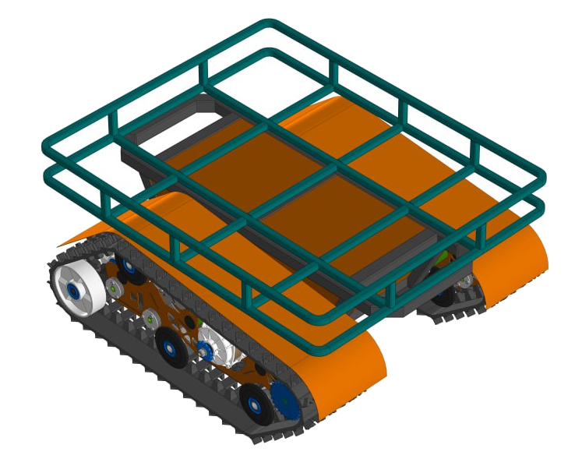
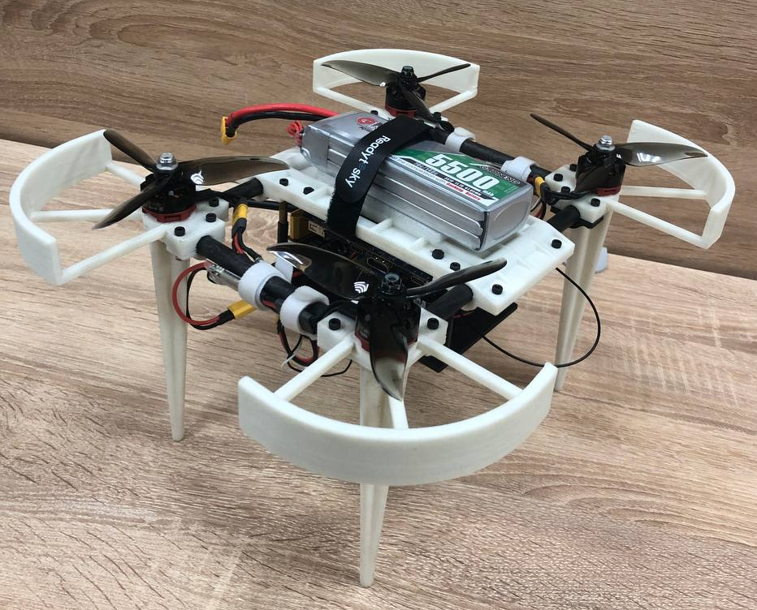
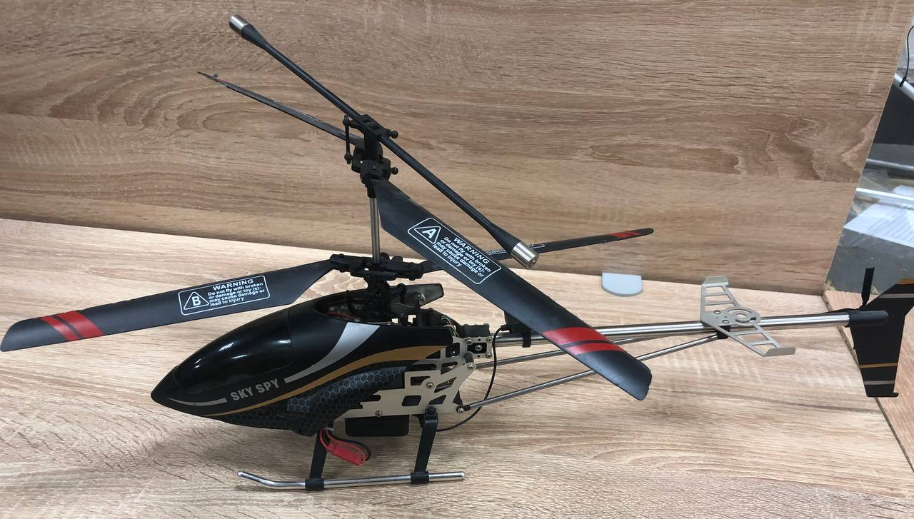
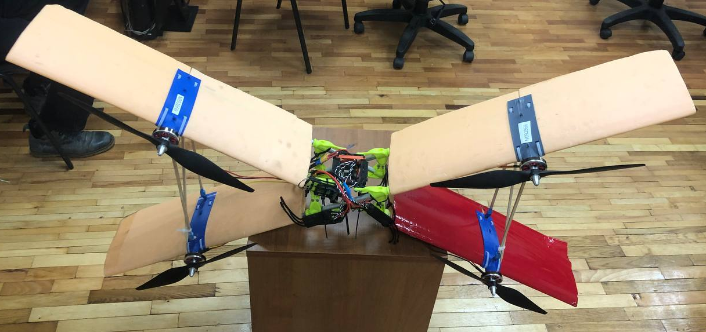
Варианты применения
Дальнейшее развитие

Slide 9
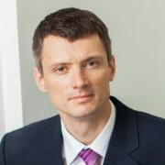
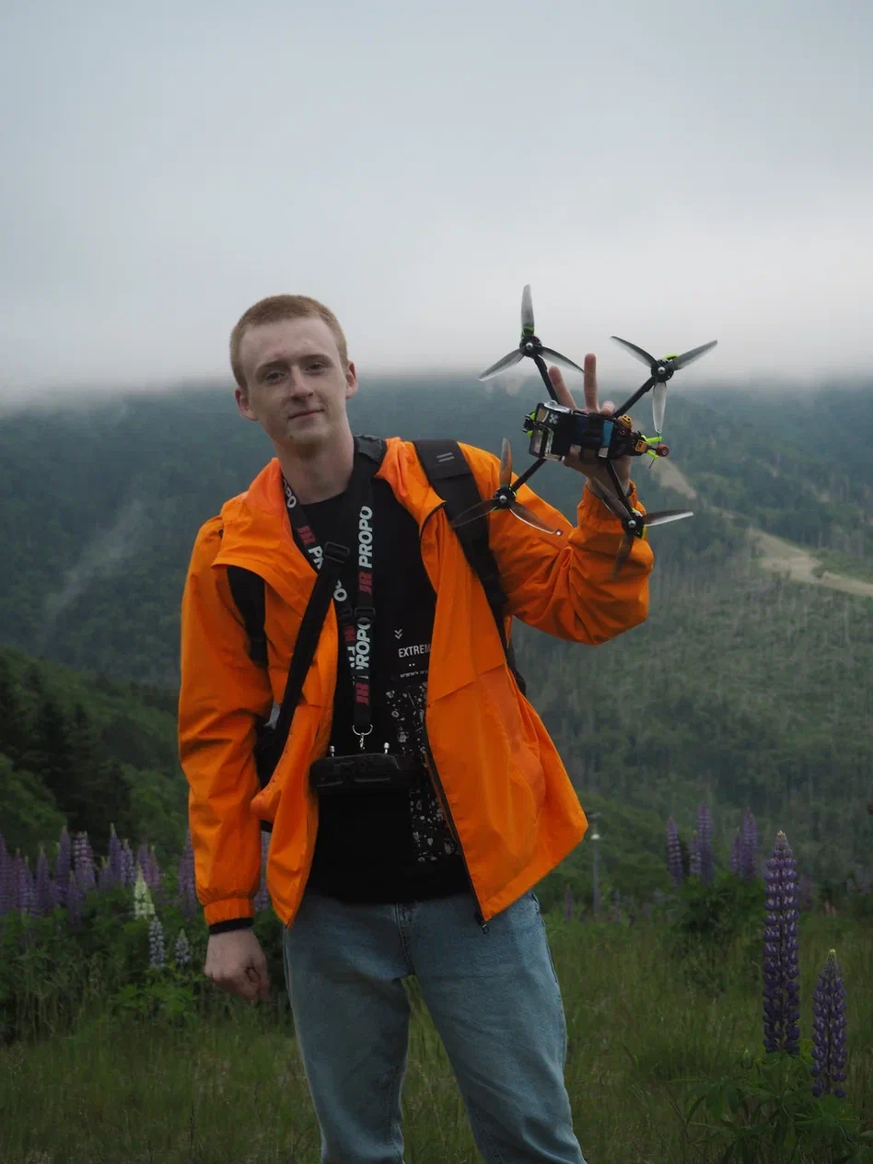
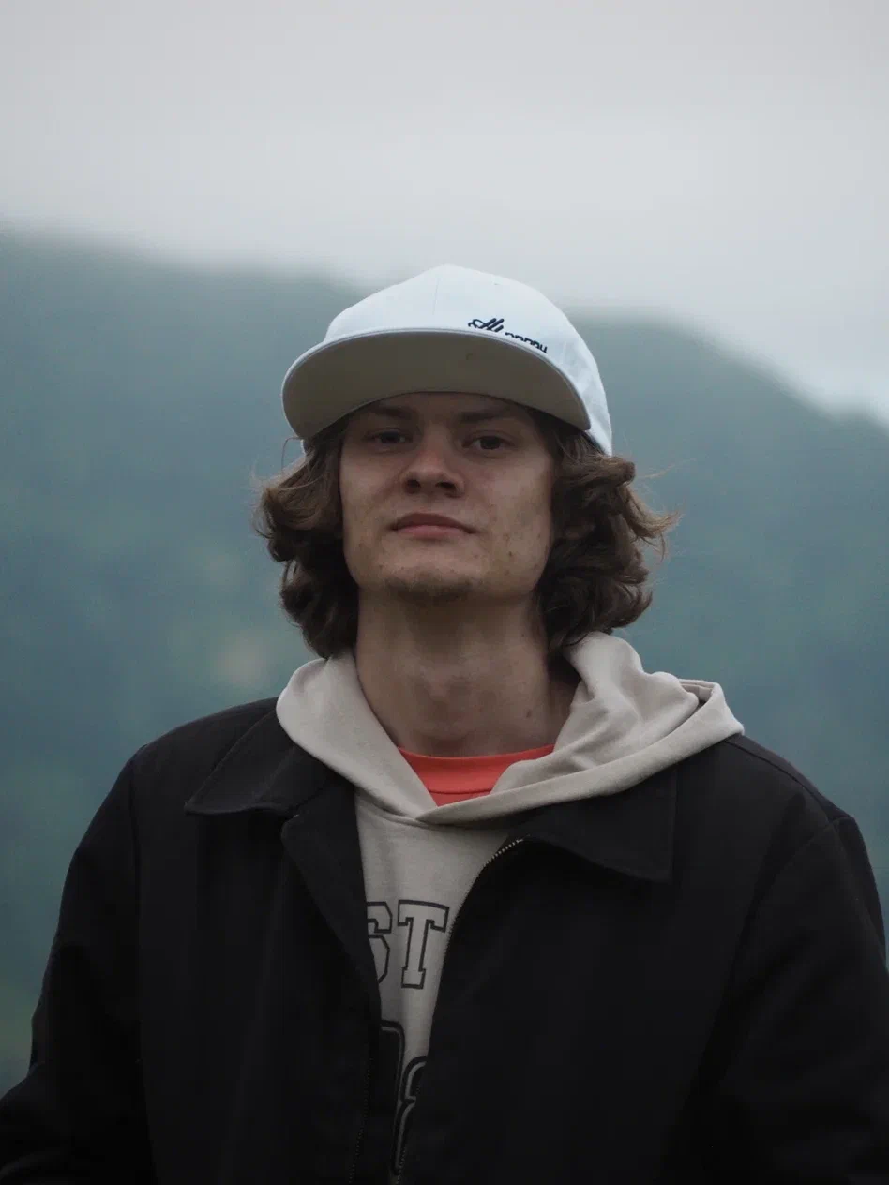
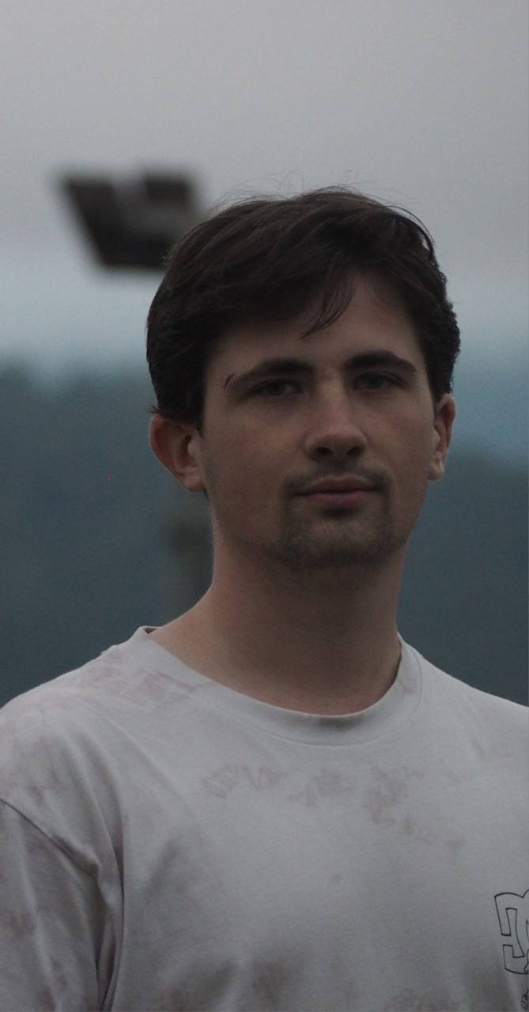
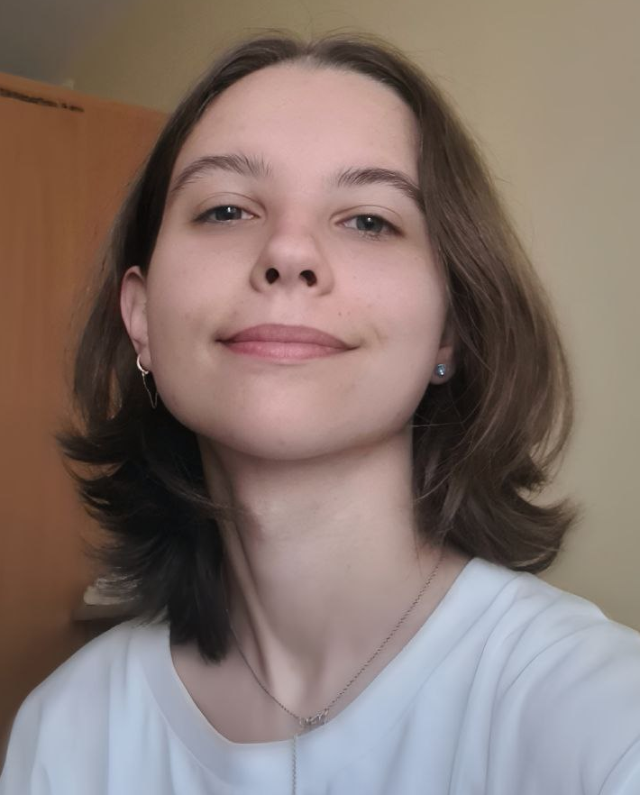
Команда
Никитенко А. Б. Руководитель
Волков Б. К.
Гранитов А. С.
Пахатов А. Г.
Садовская А.И.

Slide 10
Спасибо за внимание!

Slide 11


Slide 12

